Slide 1

SYL : LABORATOIRE CHENILLARD

Slide 2
SYL : LABO CHENILLARD
Principe de fonctionnement:

Slide 3
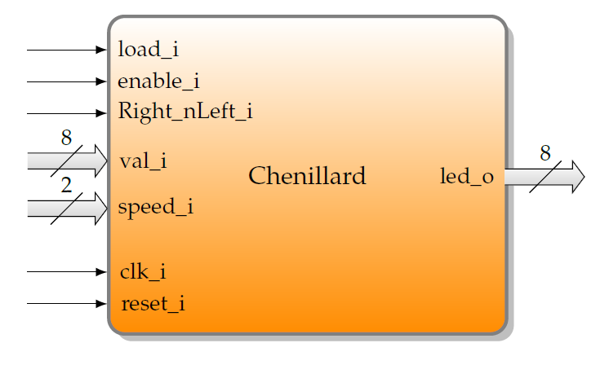
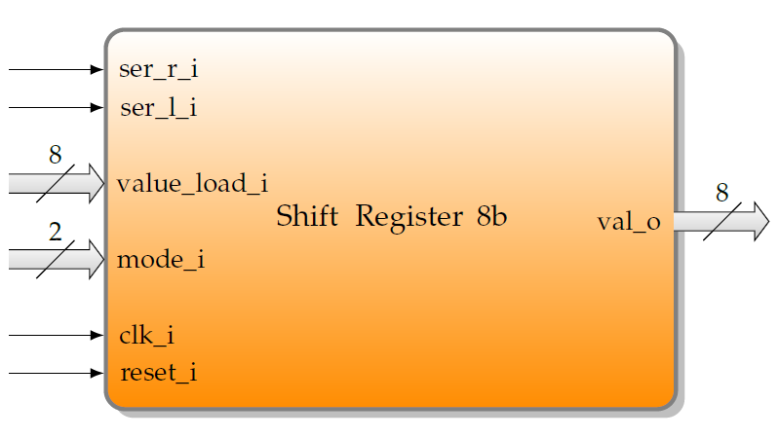
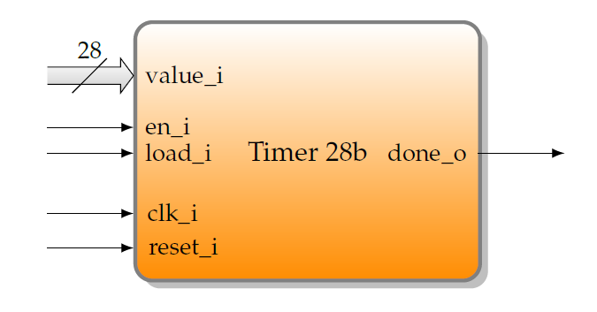
SYL : LABO CHENILLARD
STRUCTURE:
(2 x 4bits)

Slide 4
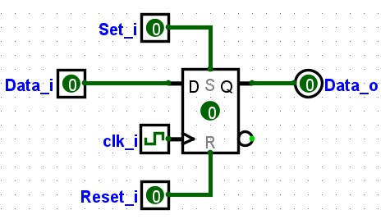
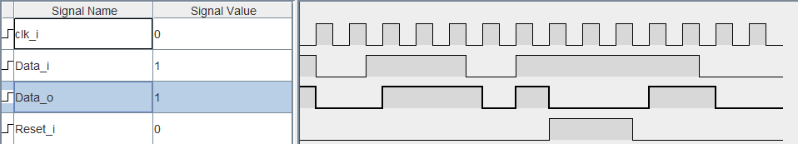
SYL : LABO CHENILLARD
Bascule D:

Slide 5
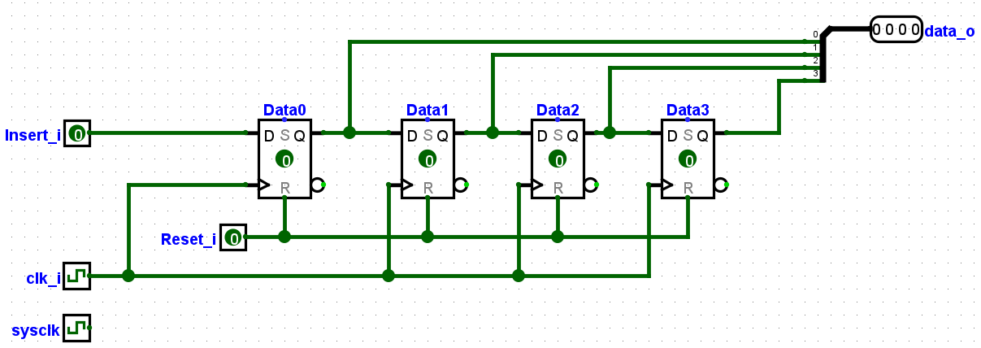
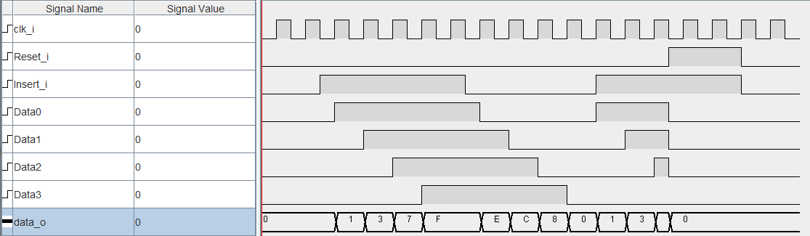
SYL : LABO CHENILLARD
Registre à décalage:

